Slide 1
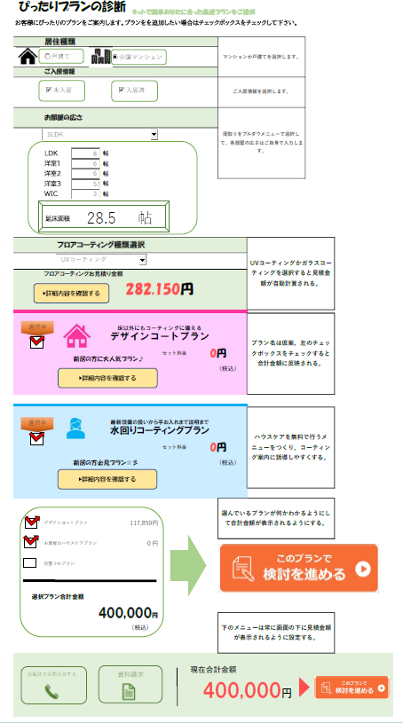
選択によって下記が変動します。
平米数
選択によって表示価格が変動します。
クリックで横から詳細ページ表示
クリックで次画面で個人情報の入力
Pdf作成
サーバーに顧客情報の保存はしません。メールにてPDFで申し込み内容が送られてくる。
Notes:
申し込みフォーム案２

